Slide 1
上海經濟發展與城市規劃探索之旅
上海是否一個適合居住的城市

Slide 2
居住

Slide 3
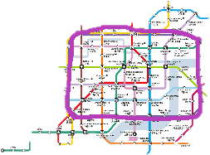
由於上海面積十分大，所以分開了不同區域,每一個區域的租金也不同。
就以所圈的地方爲例，那裏就是上海房租最貴的地段。
當地人表示，哪裏租金要RMB9000-15000，更貴的更是>rmb20000。
一些比較市區外圍的房租較平衹需大約RMB5000-7000。

Slide 4
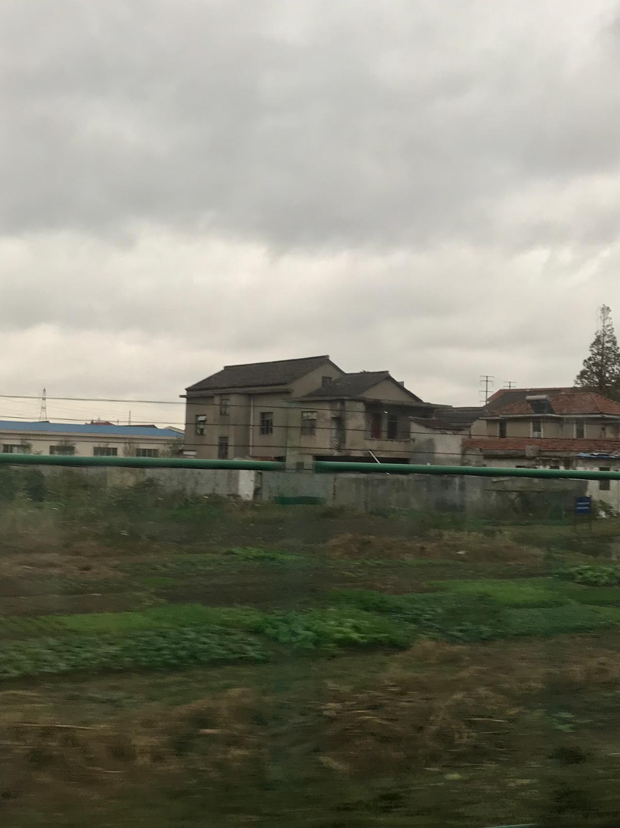
當然，租房不是在上海的唯一居住方法。自建房屋也是一種可行性。
上海自建房屋，一般由鄉政府頒發的是鄉鎮產權，只能居住，不能買賣。

Slide 5
交通

Slide 6
公共交通
上海建有發達的城市公共交通系統。上海公共汽車線路達1350條，營運車輛1.8萬多輛，日均客運量約780萬人次，承擔著55%的市域公共客運量，是世界上公車線路最多的城市之一。
出租車是城市公共交通的重要組成部分。
上海地鐵(軌道交通)擁有全國最長里程的線路網，目前有14條地鐵及輕軌線路和1條磁懸浮線，營業里程446公里。
2010年日均客運量約400萬人次，佔市域公共客運總量偽20%。

Slide 7
交通優惠
磁浮：使用公共交通卡乘坐磁浮列車享受普通艙40元的優惠票價。
公交：在乘坐公交或軌道交通刷卡後120分鐘內換乘公交或軌道交通的，優惠1元；但軌道交通換乘軌道交通和磁浮線、旅遊線、機場線以及部分社區巴士不參與優惠。公交換乘軌道交通，以軌道交通進站時間判斷，軌道交通換乘公交，以軌道交通出站時間判斷。
軌道交通：當月軌道交通消費滿70元，當月剩餘時間乘坐軌道交通享受9折優惠；如果符合公交換乘優惠條件，可以疊加享受，疊加程式為先優惠1元，再將優惠後的價格打9折。此外，在上海火車站和虹橋2號航站樓站可以享受出站換乘、里程連續計算的政策。

Slide 8
公路網
依據規劃，上海市區主幹道採用三縱三橫規劃，這些主幹道將逐步成為機動車專用道，禁止非機動車和二輪摩托車通行。
上海比較多高速公路，高速公路也比較暢通。

Slide 9
環境

Slide 10
自然環境
全市面積6340.5平方公里
地處東南沿海，位於西太平洋颱風行經路線上，每年夏天和初秋時節常會有來自太平洋上的熱帶氣旋過境或影響，造成大風、高潮及暴雨
由於大量人口湧入，造成許多的污染，現在逐漸改善
上海的氣候類型屬於亞熱帶季風氣候，四季分明，日照充分，雨量充沛。

Slide 11
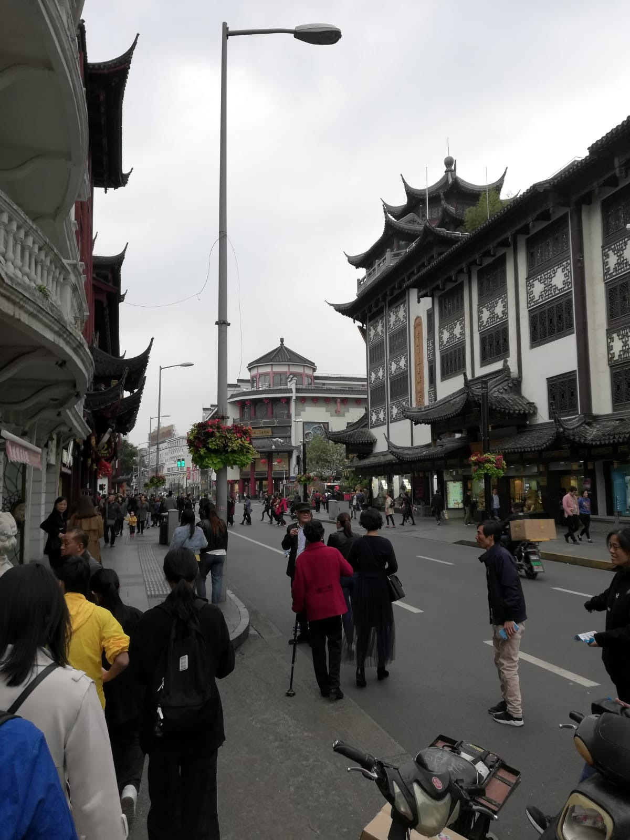
人文環境
在中國地位十分重要，中國的金融中心
擁有許多現代建築
建築古跡保留情況良好
當地衛生較好

Slide 12
總結

Slide 13
總結而言，上海是一個適合居住的城市，雖然並不是處處完美，像是當地人民都比較冷漠，空氣沒那麼好...但是它的優點足以蓋過缺點，上海的城市規劃良好，居住舒適，環境也不算差，身為中國重要的金融中心，創造出許多的機遇給人們打拼，衣食住行四方面結合來看亦超越了中國許多的地方，加上上海的缺點也在慢慢改進，結根據以上所述，我們認為上海是一個適合居住的城市。

Slide 14
謝謝大家

